Slide 1

XAI on Kvasir dataset
Data Mining Laboratory | Apr 6, 2021
Jaeho Kim, Jongmin Han

Slide 2
Outline
Introduction
Methodology
Related Work
Experiment
Result
Discussion

Slide 3
Introduction
Artificial Intelligent
Ta

Slide 4
Introduction
Problem
Ta

Slide 5
Introduction
Explainable A.I.
Ta

Slide 6
Introduction
GradCam
Ta

Slide 7
Introduction
LIME
Ta

Slide 8
Experiment
Dataset
qwe

Slide 9
Experiment
Model
qwe

Slide 10
Experiment
Evaluation
Quantitative Analysis
AUROC
Qualitative Analysis
Visualization

Slide 11
Result
Quantitative Analysis
Average Accuracy from multi-class classification task with Kvasir-cls dataset
Average AUROC from segmentation task with Kvasir-seg dataset
Classification Task (Accuracy) | VGG19 | InceptionV3 | ResNet50V2 | Xception
Classification Accuracy | 0.923333 | 0.928333 | 0.938333 | 0.929167
Segmentation Task (AUROC) | XAI Method | VGG19 | InceptionV3 | ResNet50V2 | Xception
 | GradCam | 0.65748 | 0.89325 | 0.85641 | 0.90359
 | LIME

Slide 12
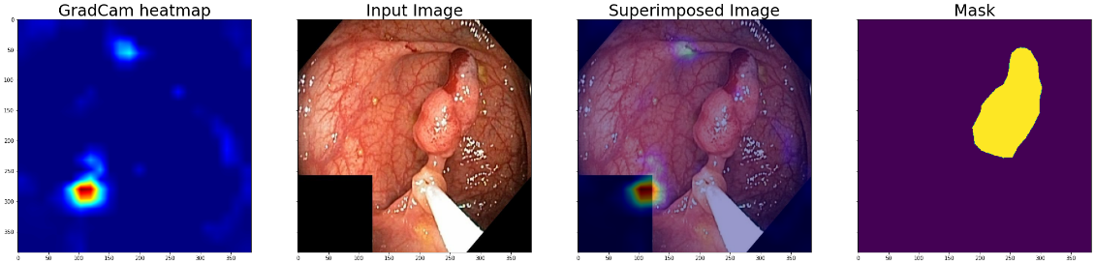
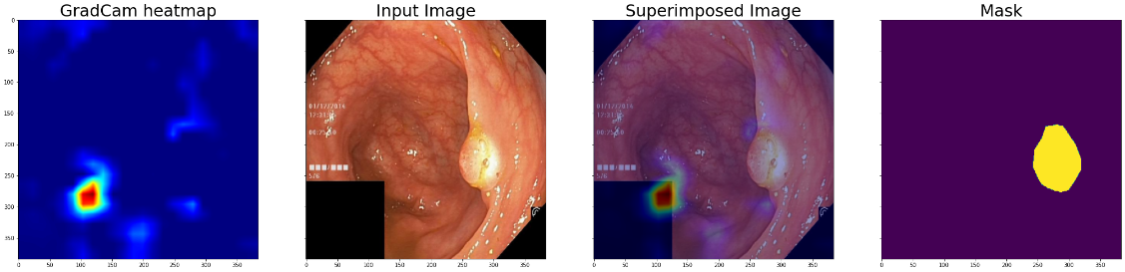
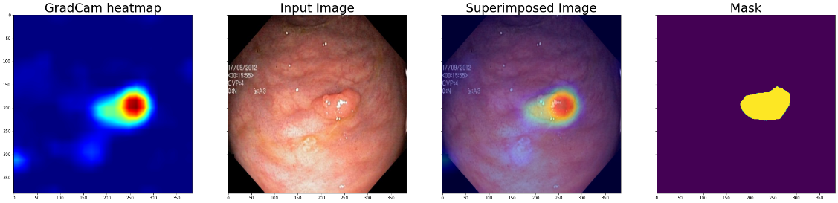
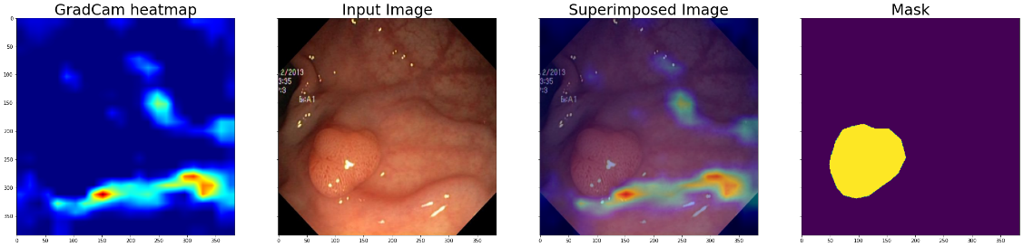
Result
CAM Visualization VGG19 (index = 5, 6, 8, 9)
Target 위치를 잘 잡지 못하고 있음.
모델 중 가장 좋지 못한 AUROC
그럼에도 classification accuracy 는 높다.
Dense layer 에서 많은 역할을 한다?

Slide 13
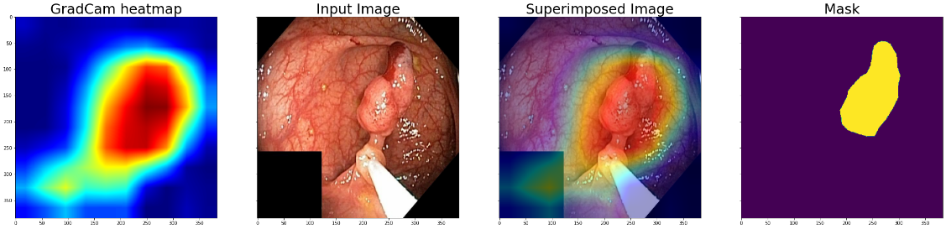
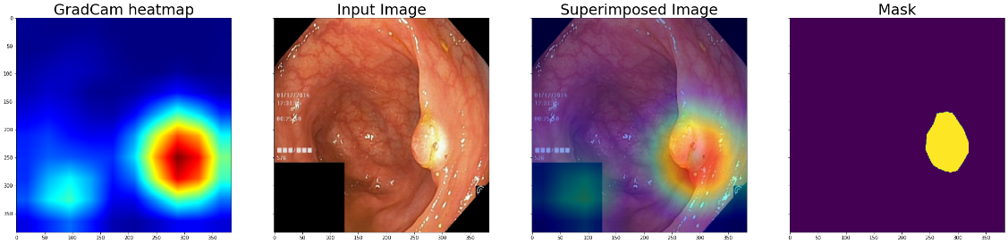
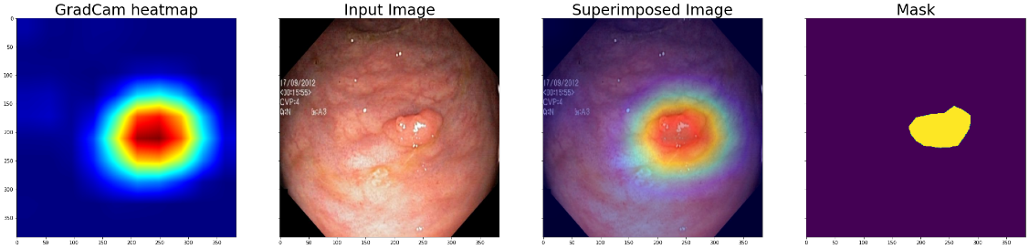
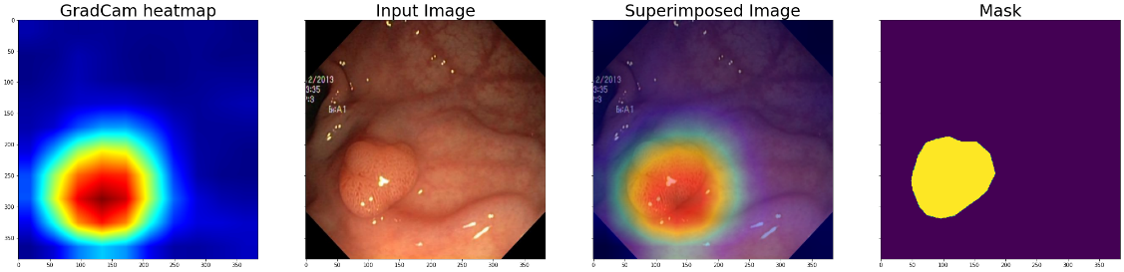
Result
CAM Visualization InceptionV3 (index = 5, 6, 8, 9)
Target 위치를 잘 잡는다.

Slide 14
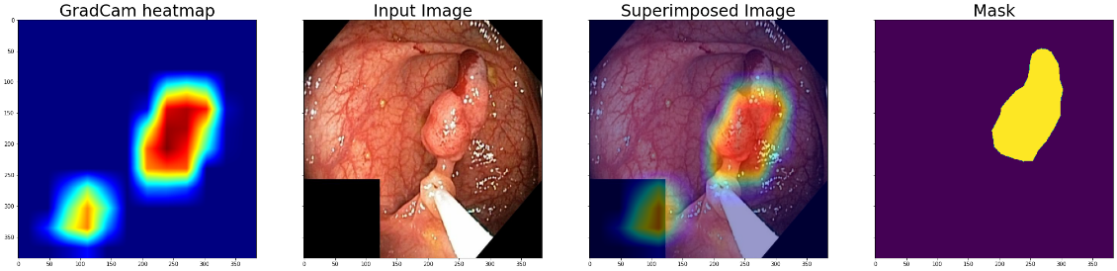
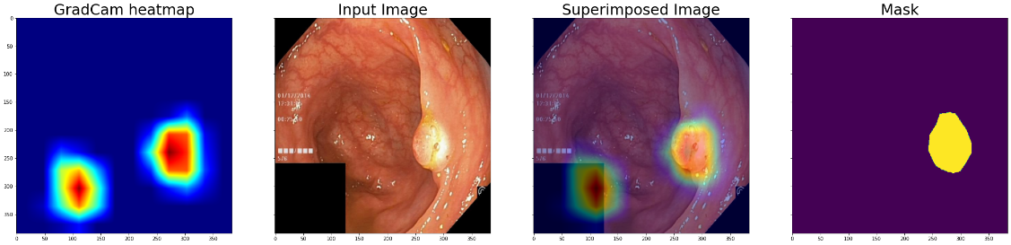
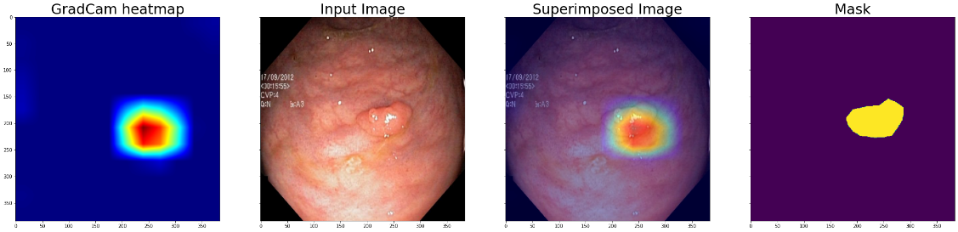
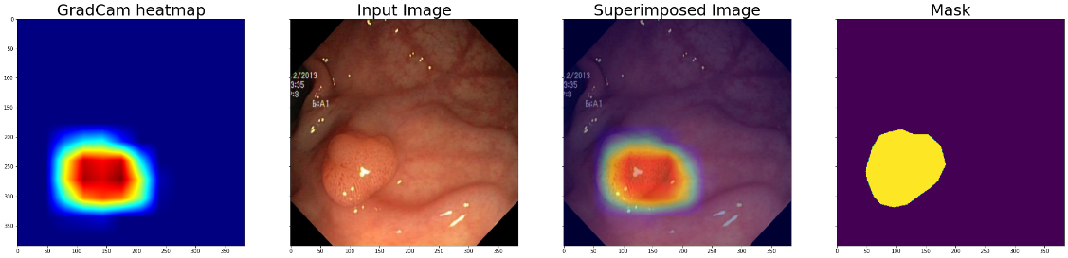
Result
CAM Visualization ResNet50V2 (index = 5, 6, 8, 9)
Target 위치를 잘 잡는다.
단 target 이 아닌 위치에서도 높은 CAM 을
보이기도 한다. (Residual block 때문?)

Slide 15
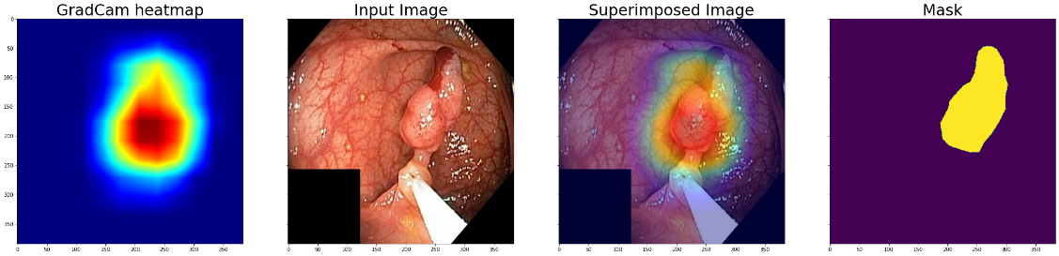
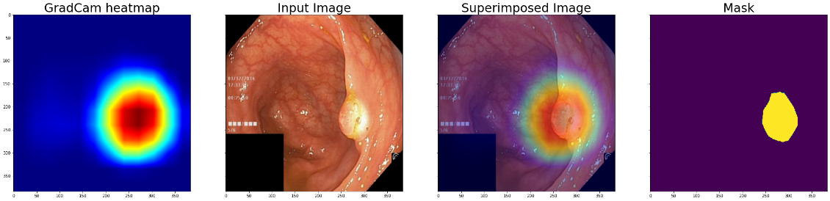
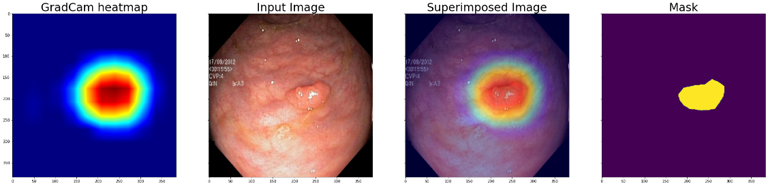
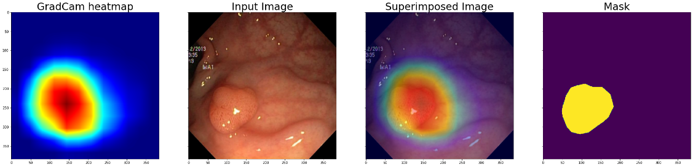
Result
CAM Visualization Xception (index = 5, 6, 8, 9)
Target 위치를 잘 잡는다.
모델 중 AUROC 가 가장 높은 모델

Slide 16
Discussion
Summary.
Code available at: https://github.com/hjm9702/Kvasir-XAI

Slide 17
Reference
A

Slide 18


